Slide 1

Dienst Ondersteuningsplan
Oost-Vlaanderen

Slide 2

DOP - Getuigenis Timothy en netwerk – YouTube
https://www.youtube.com/watch?reload=9&v=dByIcxJ1esk
Notes:
Introductie filmpje DOP:
https://www.youtube.com/watch?v=dByIcxJ1esk&ab_channel=VerhalenVertellers
Filmpje 10j DOP: Getuigenis Timothy en netwerk (5 min)
https://www.youtube.com/watch?v=aNu2klR5gRU&ab_channel=dopovl

Slide 3

VERHAAL VAN BAS & KAAT
https://www.youtube.com/watch?reload=9&v=dByIcxJ1esk
Notes:
Hier tonen we jullie een filmpje waarin onze werking nog iets verder wordt toegelicht aan de hand van een persoonlijk verhaal. Het verhaal van Bas en Kaat.

Slide 4
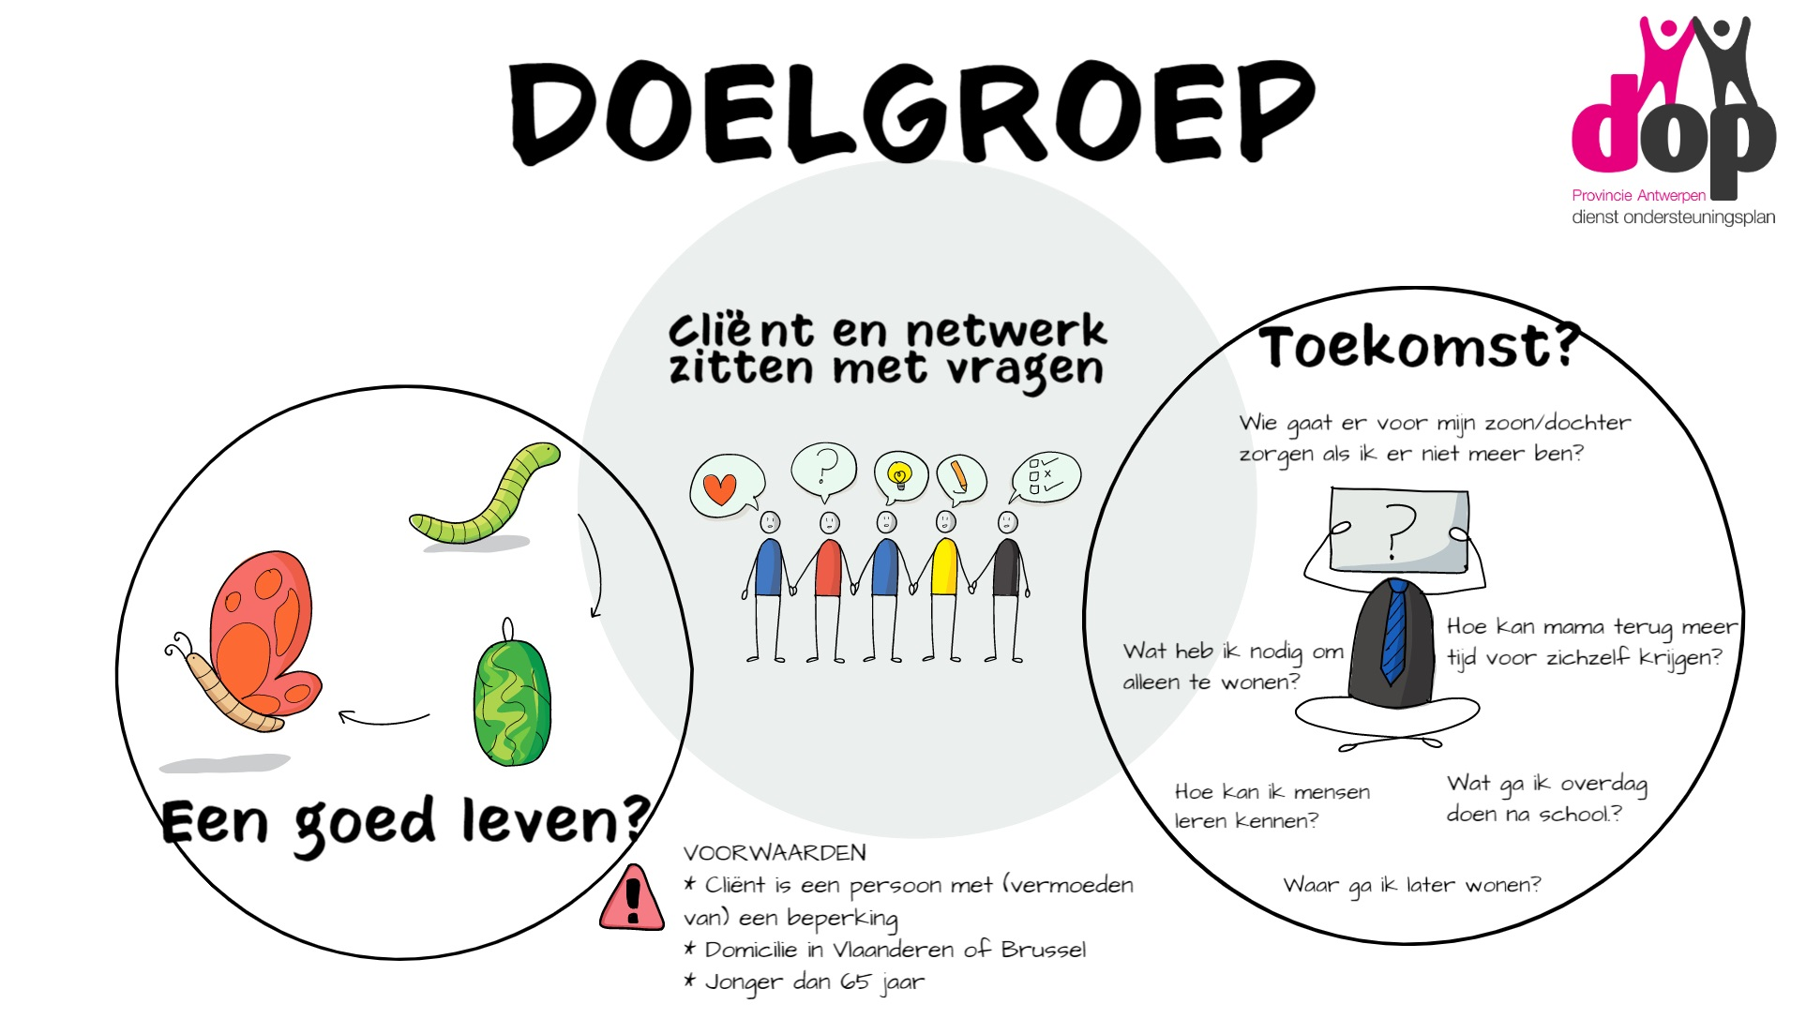
Notes:
Aanmeldingsreden (wat is de gemiddelde aanmelding), waar stopt het voor ons? Wat is het wel/wat is het niet
Wie kan er bij ons terecht?
Personen met beperking
Personen met vermoeden van een beperking
Personen met een psychosociale problematiek (chronische psychische kwetsbaarheid, GES)
Welke vragen komen bij ons terecht? (wat niet – begeleiding)
Voorbeelden
Jongere die al meerdere keren via CLB is aangemeld met vermoeden ass​
Persoon met erkende beperking VAPH​
Mensen met spierziekten, degeneratieve ziekten. ​
Minderjarigen – meerderjarigen (0-65 jaar, ouderen ook welkom bij dop mits erkenning vaph)

Slide 5
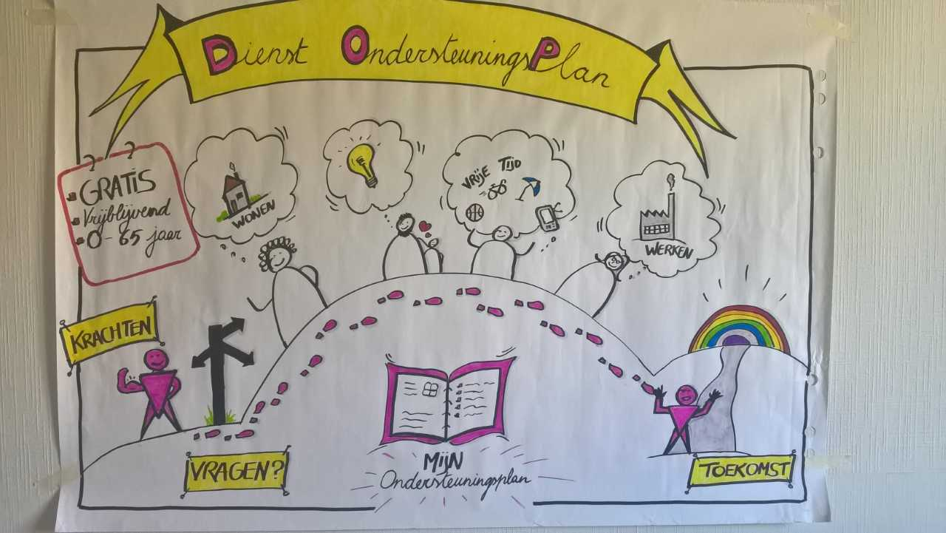
Notes:
Vanuit DOP werken we vaak met flappen (papier), met deze flappen houden we een overzicht over het gesprek (waarover het gaat en waar we naartoe willen).

Slide 6
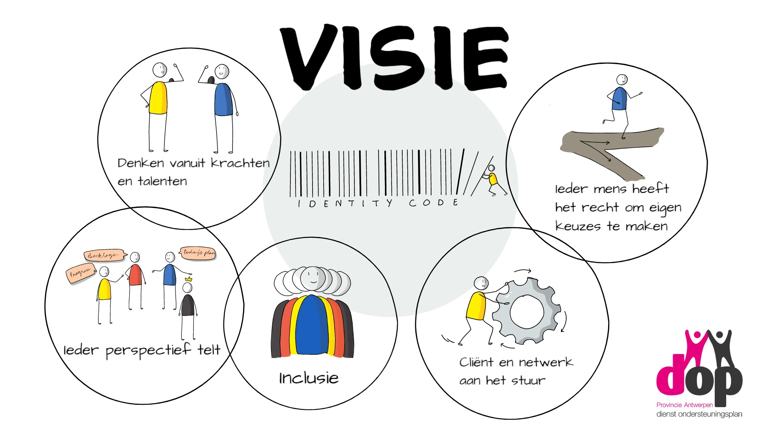
Notes:
Probeer vooral de cirkels op de dia te overlopen.
Identity code – elk traject is uniek
DOP gaat met elke vraag aan de slag (niet enkel met de vragen van de cliënt maar ook met de vragen van zijn familiaal sociaal netwerk)
Inzetten op bundelen perspectieven: Perspectief A en B mag op tafel liggen
Focus op het geven van krachten om met deze vragen/wensen aan de slag te gaan
Denken vanuit krachten, talenten en groeikansen
In welke mate staan jullie stil bij het verbinden van perspectieven? Hoe krijg je mensen mee aan tafel? Hoe maak je mensen hiernaar nieuwsgierig?
De Dienst Ondersteuningsplan Oost-Vlaanderen (D.O.P.) is een gratis dienst voor mensen met een beperking of vermoeden van een beperking.
De regie (terug) in handen geven van mensen, dat is waar wij in D.O.P. elke dag voor gaan!
Willen mensen iets veranderen aan hun leven of nadenken over de toekomst, dan gaan we samen aan de slag.
We doen dit met de cliënt en de mensen die de cliënt belangrijk vindt en vertrouwt want we geloven dat zij zelf goede ideeën hebben. We vertrekken vanuit wat de cliënt en netwerk willen en kunnen.
Regelmatig komen we samen om perspectieven samen te brengen en op een positieve manier naar oplossingen te zoeken.
Wat we nodig hebben voor de toekomst komt in een plan, waarbij we er samen voor zorgen dat dit uitgevoerd kan worden. Daar zijn we sterk in.

Slide 7
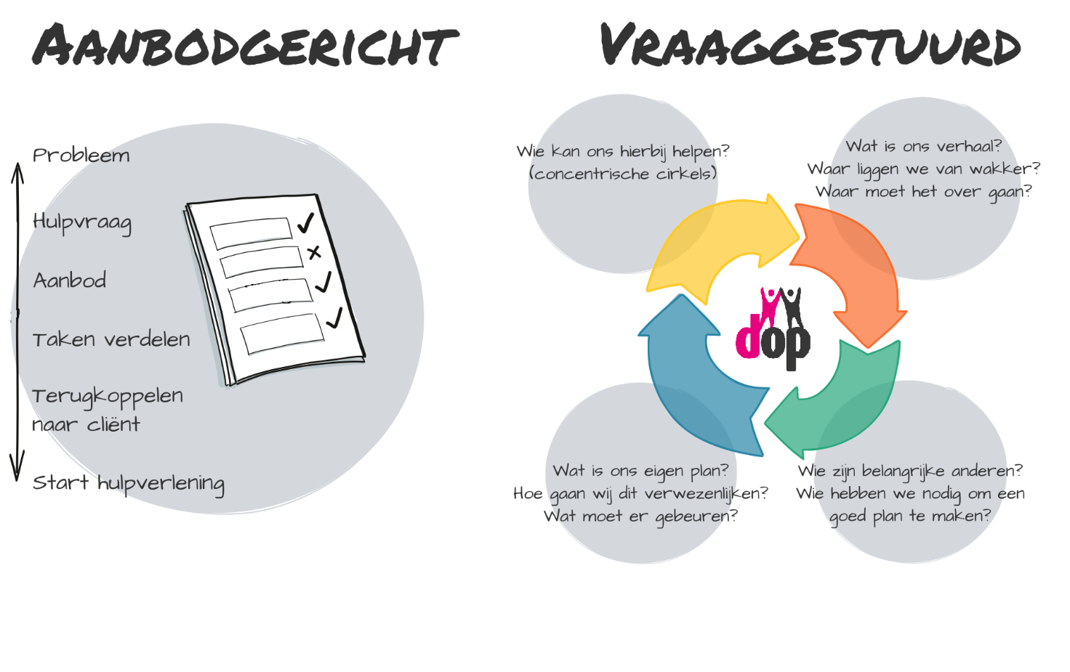
Notes:
Onderscheid aanbodgericht en vraaggestuurd werken
Niet gewoon vragen beantwoorden maar samen op zoek gaan naar de tools en juiste personen om tot antwoorden kunnen komen (inzet op krachten en talenten)
Vraagverduidelijking (wat is de vraag achter de vraag, pas na duidelijkheid wat er nodig is op zoek gaan naar wat hierbij aansluit)
Perspectieven samen krijgen (inzetten op verhaal en netwerkverkenning)
Stilstaan bij rol professional & rol natuurlijk netwerk
Wat beslist cliënt alleen? Waarvoor wordt raad gevraagd aan vrienden/familie? Wat gebeurt er als cliënt en of netwerk zich niet goed voelt?
Wat zijn de wensen? Wat zijn de bezorgdheden?

Slide 8
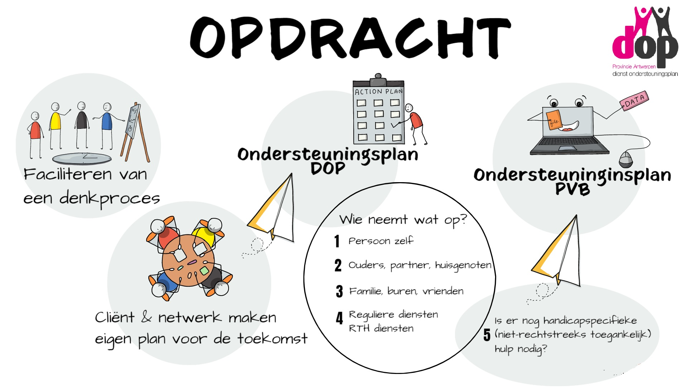
Notes:
Eigen functie uitleggen (wat doen wij dan, hoe ziet dit eruit)
Faciliteren:
Nieuwsgierig worden naar elkaar
We sturen soms wel maar gaan niet het proces sturen (dit kiezen cliënt en netwerk zelf), we proberen cliënt en netwerk richting te geven, koers te bewaken
Zorgen dat cliënt en netwerk tot antwoorden kunnen komen
Hoe komen we van proces tot product?
Verhaal
Mensen rondom hen
Vragen
Samen praten/denken/zoeken
Antwoorden
(Soms andere volgorde)
Concentrische cirkels:
Eigen mogelijkheden en mogelijkheden in de buurt
Reguliere diensten
RTH
NRTH
​

Slide 9

Continuering
Actieplan
- Concreet maken van actieplan: richtvragen
Welke vragen liggen er nog? Waarop een antwoord?
Cliënt en netwerk zijn eigenaar van hun plan (warmhouden)
Vragen in de toekomst/vervolg
Notes:
Aandacht voor continuering na het proces
Zij zijn eigenaar van hun plan!
Verhaal en netwerkverkenning
Wensen, bezorgdheden en vragen
Hun sterktes en talenten benadrukken
Actieplan (hoe wordt dit uitgevoerd in detail + linking met warme doorverwijzing)
Hoe aan de slag gaan met nieuwe vragen? (wat is daarvoor nodig)
Ondersteuningsplan warmhouden zodat ze dit ook achteraf verder kunnen gebruiken

Slide 10
OUTREACH
Met welke vragen kunnen jullie bij ons terecht?
Vraagverheldering
Kracht van de vraag
Methodieken en tools
Regie bij cliënt en netwerk
Ondersteuningsplanning
Werken vanuit concentrische cirkels
Sociale netwerkversterking
Notes:
Naast cliënten kunnen ook organisaties beroep doen op onze dienst om aan vraagverheldering te doen. Wij zoeken dan samen met jullie naar een antwoord op jullie vragen.
Enkele voorbeeldvragen die regelmatig terug aanbod komen bij onze organisatie.

Slide 11
Zijn er nog vragen?

Slide 12
Hoe kan je ons bereiken?
  Informatieve vragen - voormiddag
  Telefoon: 0473/73 87 68
  Email: info@dop-ovl.be
  Website: www.dop-ovl.be
  Vragen over outreach → outreach@dop-ovl.be
  Procescoach meetjesland
    Carmen Pieters -->carmen.pieters@dop-ovl.be
    Sarah Van Rijsel -->sarah.vanrijsel@dop.ovl.be
    Pascale Huyghebaert -->pascale.huyghebaert@dop-ovl.be

